Slide 1





E-Nanny
智慧監護育兒系統
Notes:
更多模板下载地址：http://www.pptvzaixian.com/shop/view28111.html（复制链接到浏览器打开）

Slide 2

目的 PURPOSE
解決家長育兒時所遇到的問題
Notes:
更多模板下载地址：http://www.pptvzaixian.com/shop/view28111.html（复制链接到浏览器打开）

Slide 3




製作動機
CREATE MOTIVATION
近年媒體報導，父母獨留小孩於車內，孩童悶死意外層出不窮。
解決孩童被遺忘在車上無人發現的窘境
解決孩童不在視線範圍內的安全風險
家長對孩子病情判斷不足而延誤就醫
Notes:
更多模板下载地址：http://www.pptvzaixian.com/shop/view28111.html（复制链接到浏览器打开）

Slide 4
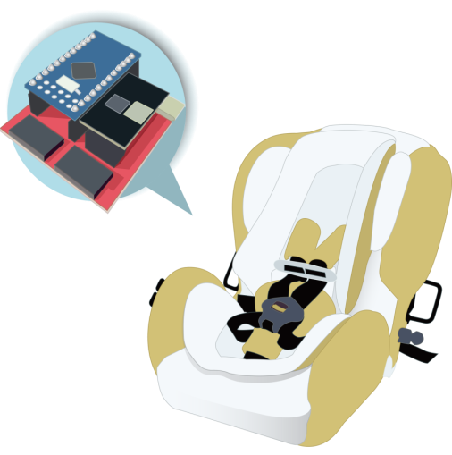

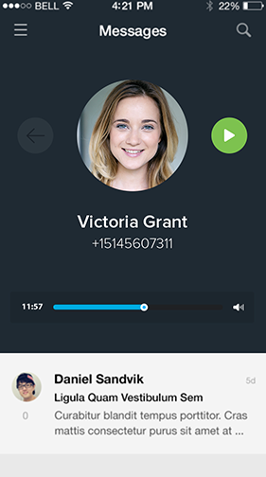
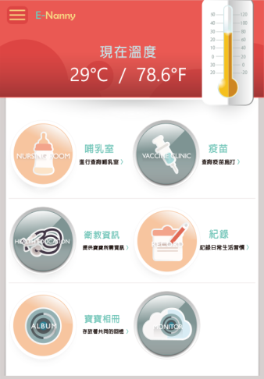
解決辦法
SOLUTION
溫濕度感測器
⧫
預防孩童留在車內
⧫
即時偵測環境溫度預防孩童悶死
⧫
兒童安全問題預防
網路攝影機
Notes:
更多模板下载地址：http://www.pptvzaixian.com/shop/view28111.html（复制链接到浏览器打开）

Slide 5

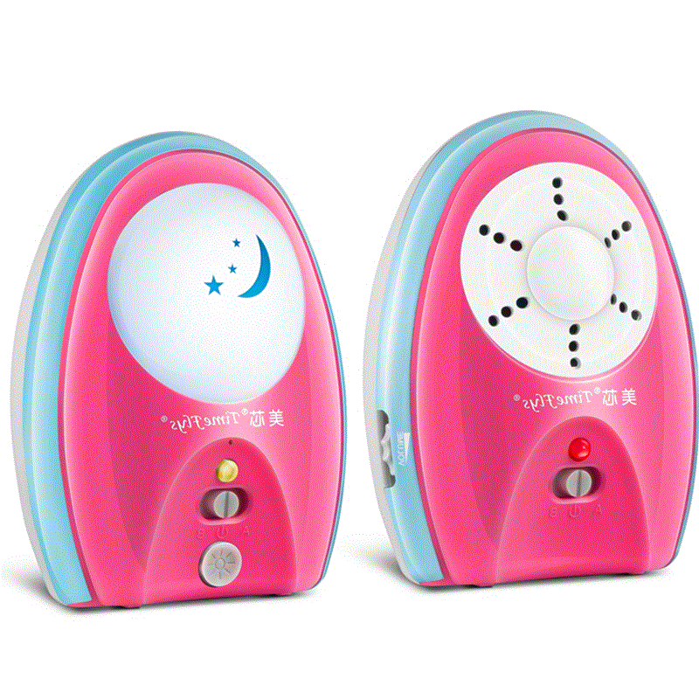
解決孩童不在視線範圍內的安全風險
SOLVE SECURITY RISKS
物聯網
—影像監控—
現況 ＆ 改善
部分家庭的居家格局與結構較為鬆散，
無法兼顧照護
家長繁忙於公事不在寶寶身邊
APP透過雲端伺服器與網路攝影機結合回傳影像
Notes:
更多模板下载地址：http://www.pptvzaixian.com/shop/view28111.html（复制链接到浏览器打开）

Slide 6
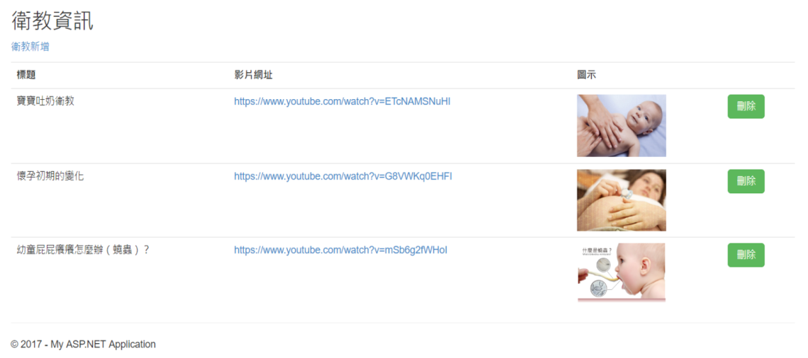
解決家長對孩子病情判斷不足而延誤就醫
SOLVE THE DELEY IN MEDICAL TREATMENT
現況—家長過度依賴網路查詢，參考錯
誤的就醫指標
改善—整合衛生福利部國民健康署資訊
Responsive & Creative Design



−
▲ 衛教資訊後台服務



Notes:
更多模板下载地址：http://www.pptvzaixian.com/shop/view28111.html（复制链接到浏览器打开）

Slide 7





解決辦法
SOLUTION
全台哺乳室查詢
全國哺乳室資訊
政府資料開放平台
母乳哺餵室列表
全台疫苗醫院查詢
衛教資訊查詢
全國施打疫苗醫院資訊
政府資料開放平台
兒童常規疫苗合約醫療院所名單
成長日記
寶寶相冊
Notes:
更多模板下载地址：http://www.pptvzaixian.com/shop/view28111.html（复制链接到浏览器打开）

Slide 8
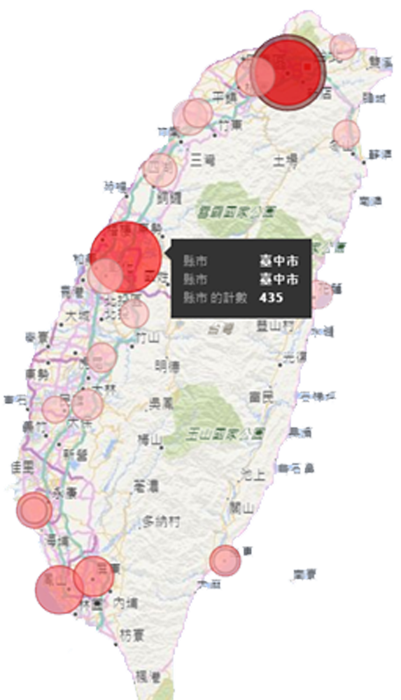
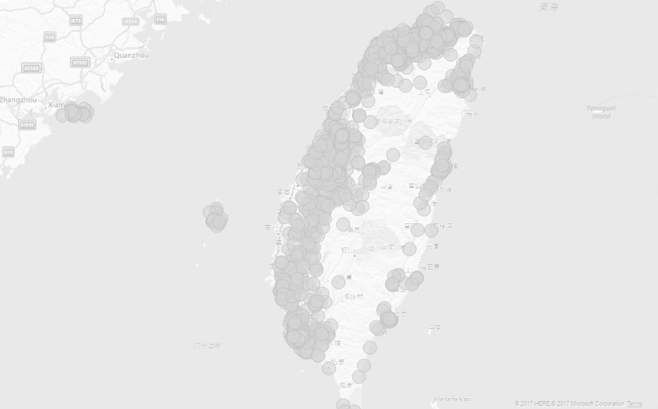

大數據分析 — 重點推廣地區
BIG DATA ANALYSIS
OPEN DATA
全台哺(集)乳室設置機構
藥局使用POS系統的推廣優惠
手機下載APP可接收藥局的推播資訊
Notes:
更多模板下载地址：http://www.pptvzaixian.com/shop/view28111.html（复制链接到浏览器打开）

Slide 9
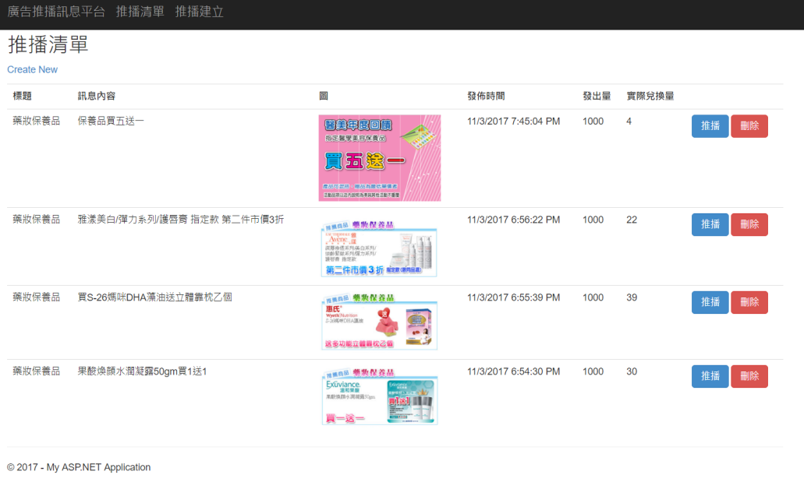




雲端推播系統
INDUSTRY - UNIVERSITY COOPERATION
合作藥局推播促銷活動
藥局推播發出優惠卷的量
實際上消費者兌換優惠卷的量
.
藥局推播系統
▲行銷策略是否有意義
Notes:
更多模板下载地址：http://www.pptvzaixian.com/shop/view28111.html（复制链接到浏览器打开）

Slide 10
DEMO
智慧監護育兒系統
Notes:
更多模板下载地址：http://www.pptvzaixian.com/shop/view28111.html（复制链接到浏览器打开）

